Slide 1
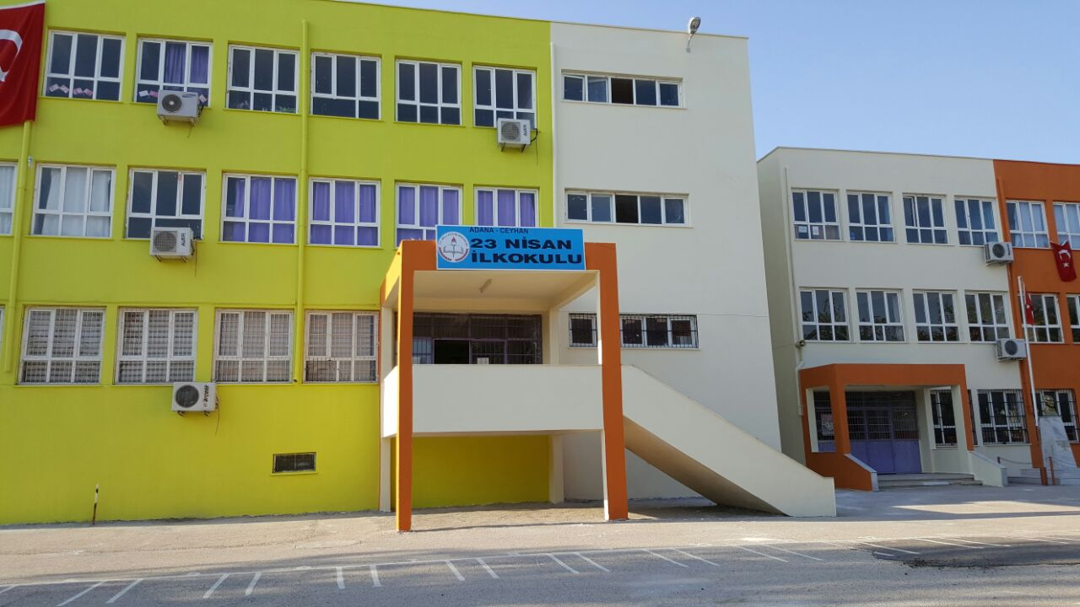
23 NİSAN İLKOKULU
2016-2017 EĞİTİM ÖĞRETİM YILI
BRİFİNG DOSYASI
Notes:
1

Slide 2
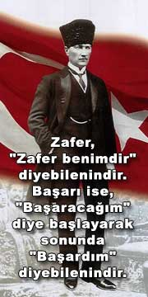
23 NİSAN İLKOKULU

Slide 3
23 NİSAN İLKOKULU

Slide 4
FİHRİST
I. BÖLÜM
a) Okulun Adı, Yeri, Seviyesi
II. BÖLÜM
a) Okulun Tarihçesi Hakkında Bilgiler
b) TKY ve Okul Gelişim Süreci
1- Okulun Misyonu ve Vizyonu
2- SWOT Analizi
3- Okulun İlkeleri ve Değerleri
4- Kurumun Politika ve Stratejileri
5-Stratejik Hedeflerimiz
III. BÖLÜM
a) Binanın Özellikleri
IV. BÖLÜM
a) Ders Öğretmen ve Personel Durumu
b) Öğretim ve Öğrenci Durumu
1-Öğrenci durumu
2-Öğretmen ve öğrenci sayıları
3-Sınıf öğretmenlikleri
4-Sosyal kulüpler
c) Genel Değerlendirme
V. BÖLÜM
a) Okulun Genel Sorunları.
VI. BÖLÜM
a) Sosyal Faaliyetlerimiz

Slide 5
Okul /Kurum Adı | 23 NİSAN İLKOKULU
Kurum Türü | İLKOKUL
Kurum Kodu | 731715
Kurumda Çalışan Personel Sayısı | Yönetici |  |  | 2
 | Öğretmen |  |  | 19
 | Memur
 | Yardımcı Personel |  |  | 2
Öğrenci Sayısı | 283
Öğretim Şekli | RESMİ, GÜNDÜZLÜ,KARMA,TEKLİ
Hizmete Giriş Tarihi | 2002
Kurum İletişim Bilgileri | Telefonu/Fax |  |  | 322 6126722
 | Web Adresi |  |  | 731715meb.k12.tr
 | Mail Adresi |  |  | 731715@meb.k12.tr
 | Adresi |  |  | Emek Mahallesi İ.Egemen Dağrendelioğlu Cad. No:116 Ceyhan/ ADANA
Okul-Aile Birliği Başkanı | Selçuk ŞEN |  | Okul Öğrenci Meclisi Başkanı |  |  |  | Nisa Sultan ÖZAT
Vergi Numarası | 9810398247
Yüzölçümü(Toplam) | 4860 Metrekare | Kapalı Alanlar |  |  |  | Açık Alanlar
Bina Mülkiyeti | Milli Emlak
Varsa Kardeş Okulu/Kurumu
Isınma Şekli | Klima
Diğer
BÖLÜM I

Slide 6
23 NİSAN İLKOKULU
: Yerleşim Alanı (m2)
YERLEŞİM
Toplam Alan | Bina Alanı | Bahçe alanı
4860 M2 | 760 M2 | 4100 M2

Slide 7
BÖLÜM II
23 NİSAN İLKOKULUNUN TARİHÇESİ
Okulumuz 2002-2003 Eğitim-Öğretim Yılı’nda 23 Nisan İlköğretim Okulu olarak hizmete açılmıştır. Adana ili Ceyhan ilçesi Emek mahallesinde Turgut YILMAZ isimli hayırsever bir vatandaşımızın 6000 m² tapulu arazisini hibe etmesi ile devlet tarafından yaptırılmıştır.
Okulumuz 2014-2015 Eğitim Öğretim Yılı 2. Dönemine kadar ilköğretim okulu olarak faaliyet göstermiş olup, artık ilkokul olarak faaliyet göstermektedir.

Slide 8
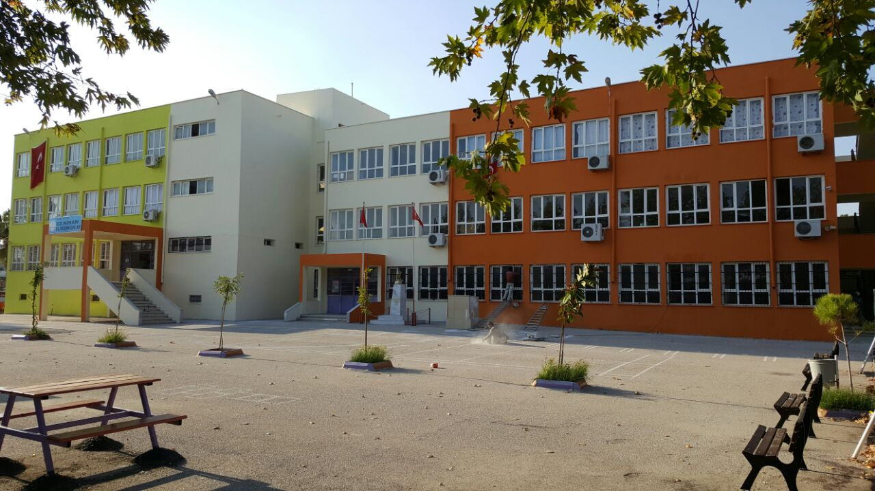
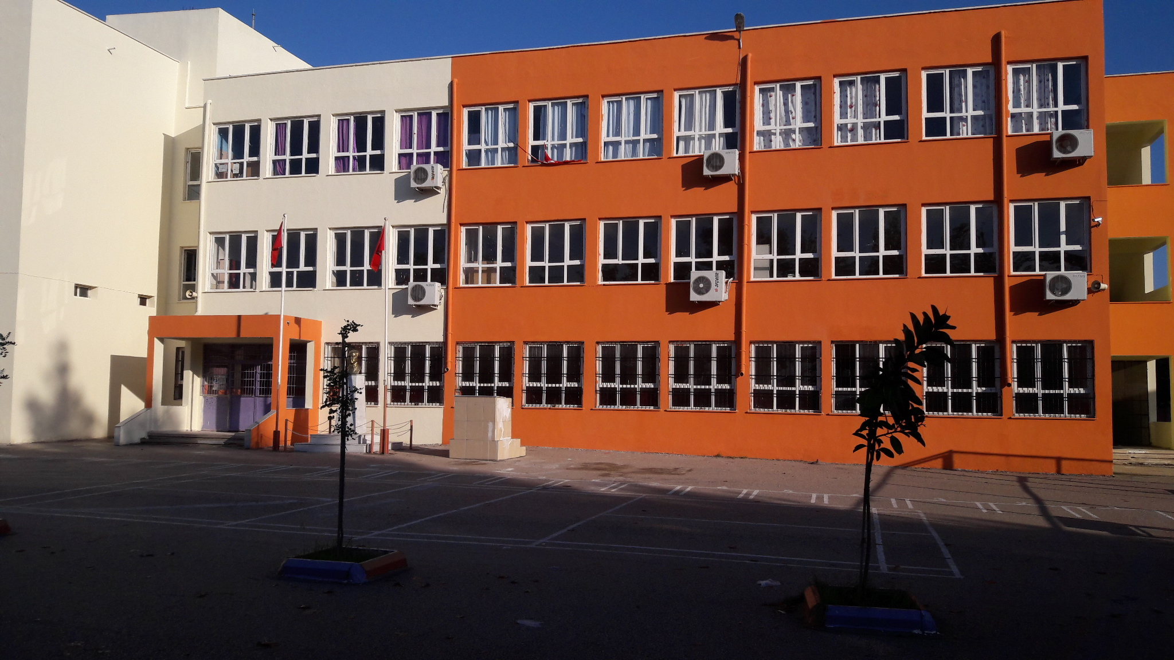
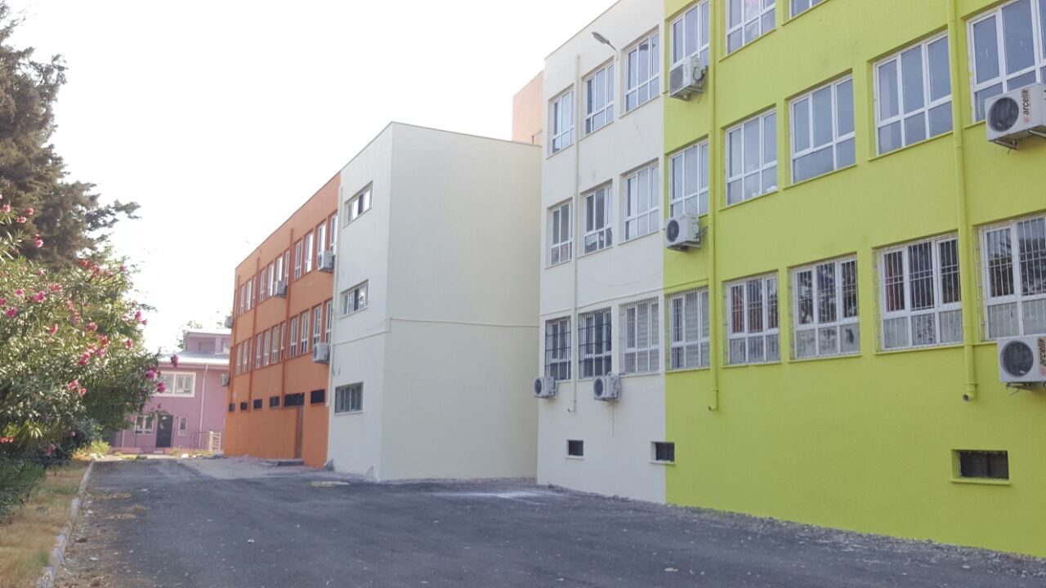
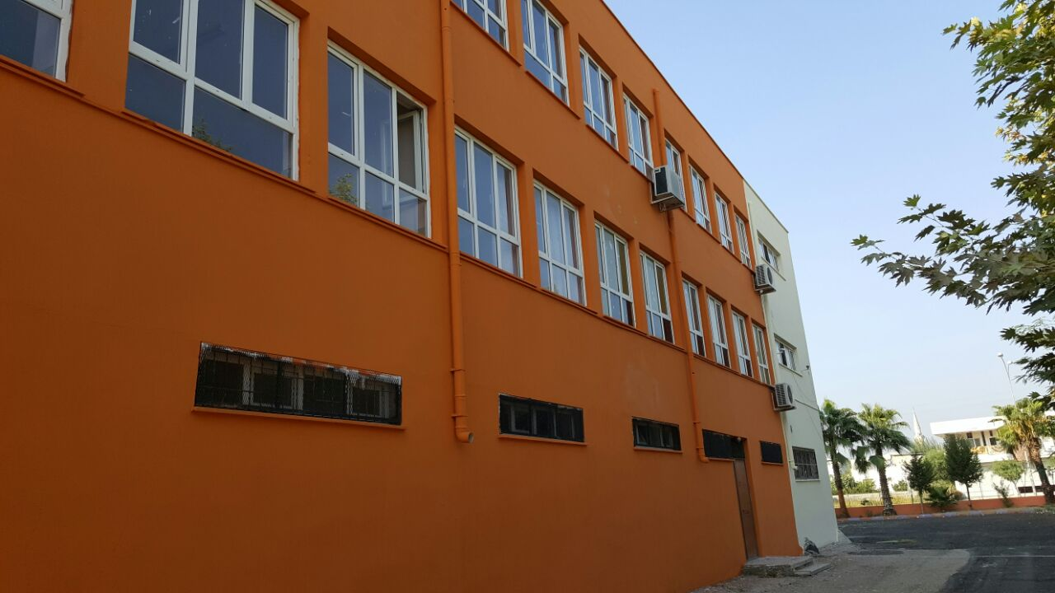
OKUL/ KURUM FOTOĞRAFLARI

Slide 9
VİZYONUMUZ
Bilimsel ve teknolojik esaslara ve yeniliklere açık, çevre ve ülke ihtiyaçlarına uygun, metotlu çalışan, sürekli olarak gelişen ve yenileşen bir sonraki öğretim kurumuna hazırlanan, maddi ve manevi bakımdan donatılmış, etkili ve nitelikli, çağdaş ve demokratik bireyler yetiştirmektedir.
MİSYONUMUZ
Öğrencilerimizin;
Bireysel niteliklerini dikkate alarak öğrenmelerini, bilgili, becerikli ve özgüvenli olmalarını,
Milli manevi değerlerine bağlı, kendisiyle ve çevresiyle barışık özgüven kazanmalarını,
Çevresiyle iyi ve olumlu iletişim kuracak davranışları kazanmalarını,
Olaylara çok yönlü ve tarafsız bakabilmelerini,
Çağın gelişen ihtiyaçlarına cevap verebilecek becerileri kazanmalarını,
Liderlik özelliklerinin yanı sıra, işbirliği ve ekip çalışmalarına yatkın bireyler olmalarını sağlamaktır

Slide 10
23 NİSAN İLKOKULU
SWOT Analizi
GÜÇLÜ YÖNLERİMİZ :
Demokratik, şeffaf ve eleştiriye açık okul ortamının olması
Okulun disiplinli olması
Teneffüslerin zaman açısından yeterli olması öğrencilerimizin dinlenmeye imkan bulmaları.
Okul yönetiminin her konuda öğretmeni desteklemesi, pratik çözümler getirmesi ve uygulaması
İdarecilerimiz ve öğretmenler arasında olumlu bir iletişimin mevcut olması.
Öğretmenlerin öğrencilerle yakından ilgilenmesi
Öğretmenlerin bilgi düzeyinin yüksekliği
Okuldaki yardımcı personelin özverili çalışması

Slide 11
23 NİSAN İLKOKULU
ZAYIF YÖNLERİMİZ :
Veli desteğinin yetersizliği
Destek personel azlığı
Öğrenci velilerinin okuma yazma bilme oranının çok düşük olması
Sosyo - ekonomik koşulları düşük olan velilerin çokluğu
5. Mevsimlik tarım işcisi olarak il dışına yapılan göçler

Slide 12
23 NİSAN İLKOKULU
Fırsatlarımız:
İl Milli Eğitim Müdürlüğü ve İlçe Milli Müdürlüğü’nün desteği
Okulun diğer okul ve kurumlarla işbirliğinin iyi olması
Ekonomik ve teknolojik gelişmeler
Eğitim kadromuzun ve idarecilerimizin deneyimli ve değişime açık olması.
Öğretmenlerimizin duyarlı olması
Okulun çevresinde gürültü kirliliğinin az olması

Slide 13
23 NİSAN İLKOKULU
Tehditler:
Okulumuzun bulunduğu mahallenin sosyo - ekonomik düzeyi düşük, okuma yazma oranın az olduğu bir çevrede olması
Genel Bütçeden eğitim ve öğretim yatırımlarına yeteri kaynak ayrılamaması
Öğretmenin sosyo –ekonomik statüsünün yıpranması

Slide 14
23 NİSAN İLKOKULU
Okulun İlkeleri ve Değerleri
İlkelerimiz:
Atatürk İnkılâp ve İlkeleri ve Atatürk Milliyetçiliği,
Disiplinli ve planlı eğitim,
Eleştiriye açık olmak.
Fırsat ve imkan eşitliği,
Bilgiye ulaşmada rehberlik eden eğitim anlayışı,
Eğitimde kalite.
İletişime açık olma,
Okul-aile işbirliği,
Aktif öğrenme.
Disiplinli çalışma.
Karar almada katılımcılık,

Slide 15
23 NİSAN İLKOKULU
Değerlerimiz:
Atatürk ilkelerini benimseyen öğrenciler yetiştirmek.
2. Öğrencilerimizi ,beden ,zihin, ahlak, ruh ve duygu bakımlarından
dengeli , sağlıklı bir kişiliğe ve karaktere hür ve bilimsel düşünce gücüne geniş bir dünya görüşüne sahip insan haklarına saygılı kişiliğe değer veren topluma karşı sorumluluk duyan yapıcı yaratıcı ve verimli kişiler olarak yetiştirmek.
Üstün başarı gösteren veya özel becerilere sahip olan öğrencilerin liderlik özelliklerinin desteklenip geliştirilerek diğer öğrencilere örnek olmalarını sağlamak.
Ezberci ve baskı altında değil konuları çözümleyici ve yorumlayıcı bir yaklaşımı benimsetmek.
5. Öğrencilere okuyup düşünerek karar verme prensibini yerleştirmek için çalışırız.
6. Sürekli gelişimin ilk şartının değişim, değişimin ilk şartının da
yeniliklere ön yargısız yaklaşım olduğuna inanırız.
Fırsat eşitliğini okulda yaşatırız.
Ailelerin eğitim sürecine etkili katılımının önemine inanır onların
istek ve önerilerin önem veririz.
10. Öğrenci, toplum ve aile beklentileri odaklı çalışırız.

Slide 16
23 NİSAN İLKOKULU
Kurumun Politika ve Stratejileri
KURUMUN POLİTİKA ve STRATEJİLERİ :
Türk Milli Eğitiminin Genel Amaçları ve ilkokulların
kazandırmayı hedeflediği beceriler doğrultusunda yöneltilmesini
sağlamak.
Öğrencilerin öğrenmeye aktif katılımını sağlayacak ortam ve
süreçler yaratmak.
Öğrencilerimizin kötü alışkanlıklarla mücadele etmesini
sağlamak.
Öğrencilerin bireysel farklarını, ilgilerini,bilgi birikimini dikkate
alarak gerekli özeni göstermek.
Öğrencilerin, okul içinde ve okul dışında sağlıklı arkadaşlıklar ve
sosyal ilişkiler kurmasını imkanlar dahilinde takip etmek.
Derslerinde başarılı olan ve okul içinde örnek davranışlar
sergileyen öğrencileri ödüllendirmek ve diğer öğrencilere örnek
teşkil edecek şekilde ön plana çıkarmak.
Öğrencileri; kötü alışkanlıklardan ve davranışlardan uzak tutacak
bilinci oluşturmak.

Slide 17
23 NİSAN İLKOKULU
Rehberlik çalışmalarına gereken önemi vermek ve öğrenci velileriyle sürekli iletişim içinde olmak.
Okul içinde ve dışında yapılacak sosyal aktivitelere öğrencilerin katılımını sağlamak.
Veli toplantılarında öğrencilerle ilgili konularda sürekli işbirliği içinde bulunarak velilerin memnuniyetini sağlamak.
Sınıflar arasında eğitim kalitesi açısından rekabeti yaşatmak.
Üstün başarı gösteren veya özel beceriye sahip öğrencilerin liderlik özelliklerini destekleyerek ,diğer öğrencilere örnek olmalarını sağlamak.

Slide 18
23 NİSAN İLKOKULU
Ödül almış öğrencilerin çalışmalarının ve ödüllerinin
sergilenmesini sağlamak.
Proje oluşturma ve uygulama çalışmalarını arttırmak.
Sık sık geziler düzenlemek.
Öğrencilere bireysel , duygusal ve sosyal alanlar ile ilgili danışmanlık yapmak, araştırma ve incelemelerde bulunmak.
Sosyal etkinlikleri arttırmak.
Maddi ve manevi insani kaynakların verimli kullanılmasını
sağlamak.
Okulda paylaşımcı bir yönetim anlayışını ve işbirliğine dayalı bir
çalışma sistemini esas almak.
Okulun bir kurum olarak kendini sürekli yenilemesini ve okul
yönetiminin öğretme-öğrenme etkinliklerinde daha iyiyi arama
çabası içinde olmasını sağlamak.

Slide 19
23 NİSAN İLKOKULU
Çalışanların performanslarını arttırmak ve değerlendirilmesi
İle ilgili çalışmalar yapmak.
Maddi ve insani kaynakların kullanımında keyfi ve verimsiz
uygulamaların önüne geçmek için gereken tedbirleri almak.
Doğal,tarihi ve turistik inceleme ve araştırma gezileri
düzenlemek.
Grup çalışmaları yaparak öğrencileri kendi öğrenmelerinde
aktif duruma getirmek. Bu amaçla; yaparak,yaşayarak öğrenme
imkanı sağlamak.
Gözlem programı yoluyla öğrencilerin sosyalleşmelerini
sağlamak için camileri,müzeleri,kütüphaneleri, tarihi eserleri ve
sergileri ziyaret etmek.

Slide 20
23 NİSAN İLKOKULU
STRATEJİK HEDEFLERİMİZ:
İnsan yaşamına anlam kazandıran, insanın insanca yaşamasına
yardımcı olan, insanların birbirlerini anlayabilmeleri için gerekli olan
temel iletişim kodlarını bünyesinde taşıyan, öğrenciler yetiştirmek.
İnsana, düşünceye, özgürlüğe, ahlaki değerlere ve kültürel mirasa
saygı temeline dayalı etik anlayışına sahip öğrenciler yetiştirmek.
Akıl ve Bilimi rehber edinen, evrensel değerlere saygılı, bireysel
beklentilerle uyumlu ve ülkenin ihtiyaçlarına cevap vermeye odaklı
öğrenciler yetiştirmek.
Öğrencileri her yıl ulusal ve uluslararası proje yarışmalarına
katılmaya teşvik etmek, desteklemek ve ödüllendirmek .
Hızla değişen dünyaya yetişmek için dinamik, esnek ve değişime
açık öğrenciler yetiştirmek.
Öğrencilerin hayal gücünü ve yaratıcılıklarını geliştirmek, bağımsız
düşünmelerini sağlamak ve öz güvenlerini tesis ederek onlara
girişimcilik ruhu kazandırmak.

Slide 21
BÖLÜM III
OKUL /KURUM BİNA DURUMU
 | SAYISI | DURUMU
Derslik | 19 | faal
Kullanılan Derslik | 14 | Faal
Anasınıfı Olarak Kullanılan Derslik Sayısı | 0 | YOK
İdari Oda | 2 | Faal
Kütüphane | - | YOK
Laboratuar | - | YOK
Bilgisayar Laboratuarı | - | YOK
Konferans Salonu | 1 | FAAL
Spor Salonu | - | YOK
Atölye | - | YOK
Kantin | 0 | Faal
Lojman | - | YOK
Yatakhane | - | YOK
Yemekhane | - | YOK
Depo | 1 | Faal
Arşiv | 1 | Faal
Spor Odası | 1 | Faal
Rehberlik Servisi | 1 | YOK
Büro | - | YOK
sığınak | 1 | VAR
 | SAYISI | DURUMU
Bilgisayar | 5 | Faal
Projeksiyon | 1 | Faal
Tarayıcı | 1 | Faal
Fotokopi Makinesi | 2 | Faal
Akıllı Tahta | 21 | Yok
Televizyon | 0 | Yok
Vcd/Dvd | 0 | Yok
Kamera | 15 | Faal
Fotoğraf Makinesi | 0 | Yok
Ses Sistemi | 1 | Faal
Diğer

Slide 22
23 NİSAN İLKOKULU
BÖLÜMOKUL/KURUM YÖNETİCİ/ÖĞRETMEN/ PERSONEL DURUMU
ADI SOYADI | GÖREVİ | İSTİHDAM TİPİ | BRANŞI
AHMET BURAK ÖZSOY | MÜDÜR | Kadrolu | SINIF ÖĞRT.
ERDAL EROĞLU | MÜDÜR YRD. | Kadrolu | SINIF ÖĞRT.
DİLA KURTOĞLU | ÖĞRETMEN | Kadrolu | SINIF ÖĞRT.
SELMA KURTLAR | ÖĞRETMEN | Kadrolu | SINIF ÖĞRT.
MELTEM ÖZTÜRK | ÖĞRETMEN | Kadrolu | SINIF ÖĞRT.
SELMA DOĞRU | ÖĞRETMEN | Kadrolu | SINIF ÖĞRT.
BERNA KOÇ ANTAKLI | ÖĞRETMEN | Kadrolu | SINIF ÖĞRT.
EMİNE TOKLU | ÖĞRETMEN | Kadrolu | SINIF ÖĞRT.
FEVZİ ŞAYLI | ÖĞRETMEN | Kadrolu | SINIF ÖĞRT.
ALİ RIZA BEYCİOĞLU | ÖĞRETMEN | Kadrolu | SINIF ÖĞRT.
SEMRA RAHŞAN MERT | ÖĞRETMEN | Kadrolu | SINIF ÖĞRT.
İCLAL SÖNMEZ | ÖĞRETMEN | Kadrolu | SINIF ÖĞRT.
MUSTAFA MESUT YAĞIZ | ÖĞRETMEN | Kadrolu | SINIF ÖĞRT.
HASAN YAŞAR KILLI | ÖĞRETMEN | Kadrolu | SINIF ÖĞRT.
GÜLŞEN AYDOĞAN | ÖĞRETMEN | Kadrolu | SINIF ÖĞRT.
MÜŞERREF ALTUNAĞ | ÖĞRETMEN | Kadrolu | SINIF ÖĞRT.
FERHAT TURĞUT | ÖĞRETMEN | Kadrolu | SINIF ÖĞRT.
ÖZLEM AKCAN | ÖĞRETMEN | Kadrolu | SINIF ÖĞRT.
FERHAT BALOĞLU | ÖĞRETMEN | Kadrolu | İNGİLİZCE
ELİF SEVGİ ERDAL | HİZMETLİ | İŞKUR
RAHŞAN SEVEN | HİZMETLİ | HİZMET ALIMI
BÖLÜM IV

Slide 23
23 NİSAN İLKOKULU ÖĞRENCİ DURUMU
SINIFLAR | ÖĞRENCİ |  | ŞUBE | DERSLİK
 | Erkek | Kız
1. SINIF | 39 | 37 | 3 | 3
2. SINIF | 40 | 27 | 3 | 3
3. SINIF | 38 | 40 | 4 | 4
4. SINIF | 36 | 26 | 3 | 3
TOPLAM | 153 | 130 | 13 | 13
EĞİTİM ÖĞRETİME YARDIMCI FAALİYETLER
Faaliyet
Okulda yürütülen egzersizler | Satranç-Masa Tenisi
Okulda açılan kurslar | Badminton
Okulda bulunan sosyal kulüpler
Okulda yürütülen projeler | Geri kazanım p.Öğretmenim bize gel P.

Slide 24
23 NİSAN İLKOKULU
1-A | Mustafa Mesut YAĞIZ
1-B | Gülşen AYDOĞAN
1-C | İclal SÖNMEZ
2-A | Özlem AKÇAN
2-B | Ferhat TURĞUT
2-C | Müşerref BATMAZ
3-A | Dila KURTOĞLU
3-B | Semra Rahşan MERT
3-C | Meltem ÖZTÜRK
3-D | Berna KOÇ ANTAKLI
4-A | Emine TOKLU
4-B | Fevzi ŞAYLI
4-C | Ali Rıza BEYCİOĞLU
İNGİLİZCE | FERHAT BALOĞLU

Slide 25
23 NİSAN İLKOKULU
V. BÖLÜM
2015-2016 Öğretim Yılı
Okulun Sorunları:
Sınıflarda teknolojik donanımların güçlendirilmesi.
Öğretmen sirkülasyonun çok olması.
Kullanılabilir sosyal faaliyet alanın azlığı.
Laboratuar ve kütüphane olmaması

Slide 26
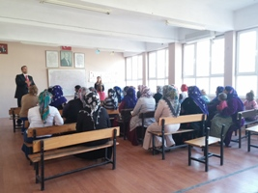
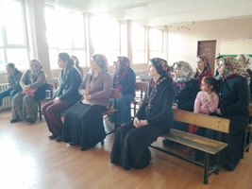
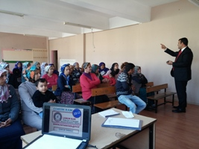
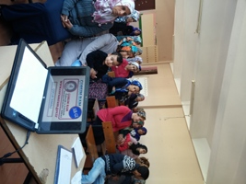
BÖLÜM VI
AİLE EĞİTİMİ SEMİNERİ
ÇOCUK İHMALİ SEMİNERİ

